Slide 1

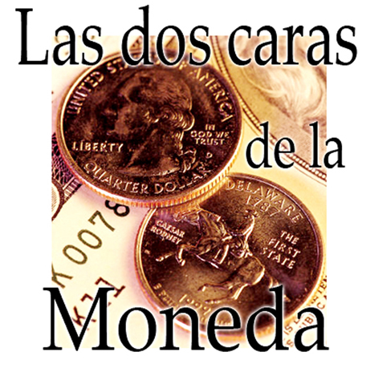
LAS DOS CARAS DEL DINERO
Texto base: Amos 2:6.

Slide 2
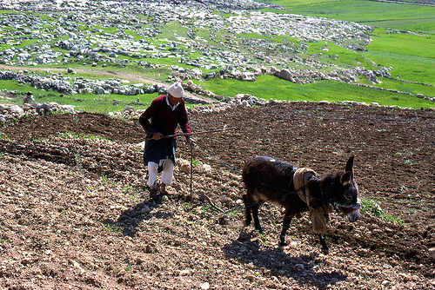
Nuestro texto base dice:
Así ha dicho Jehová: Por tres pecados de Israel, y por el cuarto, no revocaré su castigo; porque vendieron por dinero al justo, y al pobre por un par de zapatos.
Amos 2:6.

Slide 3
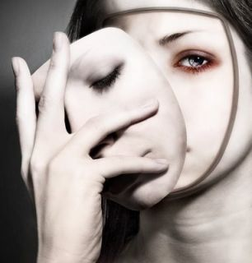
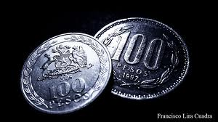
Introducción
Hay una expresión que es muy común oírla: “Esta persona es de doble cara”. Es una manera de explicar el temperamento de una persona, queriendo decir: Frente a usted se comporta de una forma, pero por de detrás, es otra.
Similar es el dinero, por un lado tiene la cara de bueno, y por el otro la cara de malo. Por un lado esta la bendición pero por el otro la maldición.

Slide 4
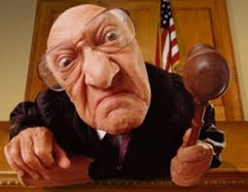
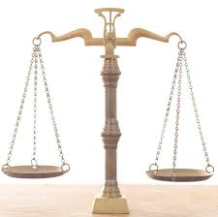
El profeta Amos dice que por dinero venden al justo, estaba denunciando que el justo fue a la corte en busca de justicia, pero ahí encontró que el juez se había vendido por dinero, haciendo que el justo perdiera el juicio. Esto Dios lo había prohibido en (Exo.23:1-9).
También dice el profeta: “el pobre es vendido por un par de zapatos”. Lo cual quiere decir que no había justicia en Israel, llamándose el pueblo de Dios.

Slide 5
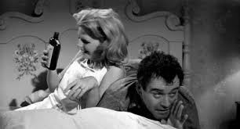
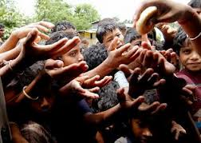
Quiere decir que el ser humano con el dinero va y se hunde en el pecado de la mundanalidad, y también con el mismo va y ayuda al necesitado.
Hay países que por $100.00 puede alguien pagar a un matón para que asesine a alguien, y también con esa misma cantidad de dinero se puede alimentar en ese país a más 500 personas con una buena comida. Veamos estas dos caras del dinero.

Slide 6
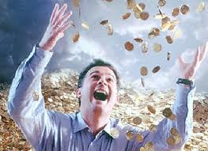
I. La cara mala del dinero
1Timoteo 6,9-10.
“Porque los que quieren enriquecerse caen en tentación y lazo, y en muchas codicias necias y dañosas, que hunden a los hombres en destrucción y perdición;
porque raíz de todos los males es el amor al dinero, el cual codiciando algunos, se extraviaron de la fe, y fueron traspasados de muchos dolores.”

Slide 7
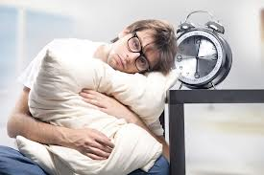
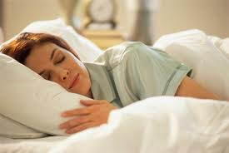
Aquí encontramos que el amor al dinero es raíz de todos los males, es lo que impulsa a cometer una serie de pecados que ofenden a Dios.
¿Cómo se puede amar al dinero o cualquier cosa material inerte, que no puede recibir el amor ni devolverlo?
Este es un engaño grande de Satanás a los seres humanos. Eclesiastés 5:12-17 “Dulce es el sueño del trabajador, coma mucho, coma poco; pero al rico no le deja dormir la abundancia”.

Slide 8
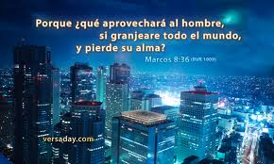
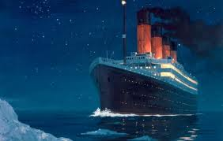
Jesucristo denuncio claramente que el amor al dinero no trae nada bueno Mateo 16:26. Porque ¿qué aprovechará al hombre, si ganare todo el mundo, y perdiere su alma? ¿O qué recompensa dará el hombre por su alma?

Slide 9
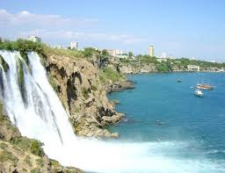
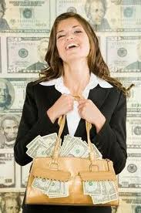
Por muy atractivo que usted vea al dinero por el lado malo, nunca le saciará, siempre querra un poco más. Son como el mar, que nunca se llena.
Eclesiastés 5:10 dice: El que ama el dinero, no se saciará de dinero; y el que ama el mucho tener, no sacará fruto. También esto es vanidad.

Slide 10
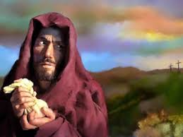
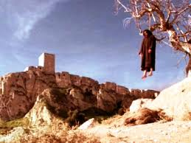
Sino tenemos cuidado, el dinero nos puede llevar a la condenación eterna, como es el caso de Judas Iscariote que vendió a su Maestro por dinero, y al final de su vida fue y se ahorcó.
Otro ejemplo: Un hombre llamado Simón quiso comprar la bendición de Dios con dinero, mas Pedro le reprendió.
Hechos 8: 18-20.
Cuando vio Simón que por la imposición de las manos de los apóstoles se daba el Espíritu Santo, les ofreció dinero, «diciendo: Dadme también a mí este poder, para que cualquiera a quien yo impusiere las manos reciba el Espíritu Santo». Entonces Pedro le dijo: «Tu dinero perezca contigo, porque has pensado que el don de Dios se obtiene con dinero».

Slide 11
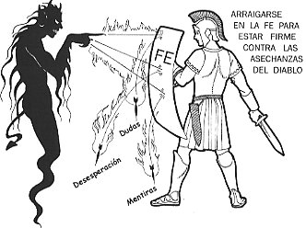
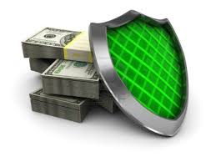
II. La cara buena del dinero
Un proverbio no bíblico dice “El dinero no da la felicidad pero calma los nervios”.
El proverbio bíblico dice: “Porque escudo es la ciencia, y escudo es el dinero; mas la sabiduría excede, en que da vida a sus poseedores.”
(Eclesiastés 7:12).

Slide 12
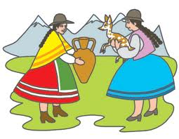
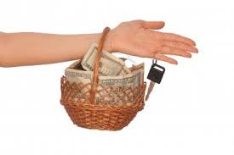
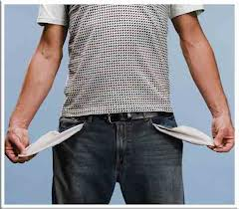
Aquí encontramos que la Biblia eleva el dinero a la categoría protectora de escudo, al mismo nivel que la ciencia, porque sin el dinero no pudiéramos tener un buen medio de intercambios de mercancías en este mundo

Slide 13

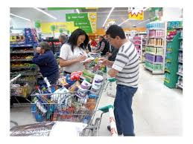
Hay que darle gracias a Dios por el dinero, nos hace más fácil la vida en esta tierra, podemos comprar leche, pan, huevos, queso, verduras, etc.
Sin el dinero tuviéramos que cargar con grandes mercancías de un lado para otro, el lado bueno del dinero nos ayuda en nuestro diario vivir.

Slide 14
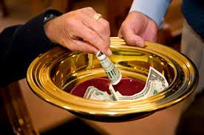
Sobre todo, el dinero cuando se da como ofrenda para Dios es una bendición, es mas la Biblia dice que es un arma para recibir bendición.
Malaquías 3: 10, 11 dice: “Reprenderé también por vosotros al devorador,...”
Cuando usted ofrenda para Dios con dinero, usted recibe bendición porque Dios reprende al devorador.

Slide 15
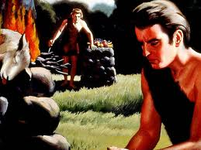
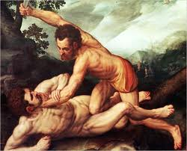
Como parte final de esta enseñanza quiero presentar dos ejemplos que nos muestran claramente las dos caras del dinero, hablando bíblicamente.
Tanto Caín como Abel trajeron ofrenda para Dios. En Caín está bien representada la cara mala del dinero ya que por ello mato a su hermano y como recompensa recibió la condenación; en Abel esta la cara buena del dinero ya que con él recibió la bendición de Dios.

Slide 16

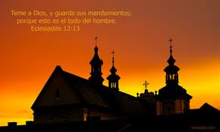
Buscad primero el Reino de Dios y su justicia

